Slide 1
ГАУ «КЦСОН города КАМЕНСКА – УРАЛЬСКОГО»
ШКОЛА ПОЖИЛОГО ВОЗРАСТА
НАПРАВЛЕНИЕ : «САДОВОДЫ И ОГОРОДНИКИ»
Тема: «Польза огорода для пожилых граждан»
Руководитель:
Специалист по социальной работе Холкина С.А.

Slide 2
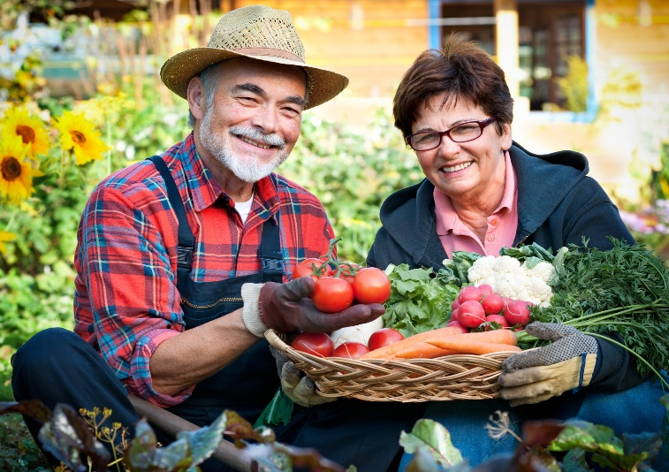
Польза огорода для пожилых людей
Считается, что работы в саду – один из самых полезных видов физической активности для пенсионеров, и все-таки все хорошо в меру, поэтому пожилой человек перенапрягаться не должен. Можно применять на практике некоторые советы, которые облегчат труд и сделают огород для пожилых людей местом полноценного отдыха.
Ученые из Швеции поставили перед собой цель доказать, что домашний труд и работы на садовом участке увеличивают продолжительность жизни.
В связи с этим ученые учитывали все виды физической деятельности, которой может заниматься пожилой человек (ремонт машины и дома, стрижка газонов, сбор ягод, охота и т. д.). Главное, чтобы в результате работы поднималась температура тела, учащались пульс и дыхание.
Двенадцатилетние наблюдения ученых доказали, что физическая активность в преклонном возрасте снижает риск инсультов и инфарктов на 27 %, а летальные исходы по любой причине – на 30 %.

Slide 3
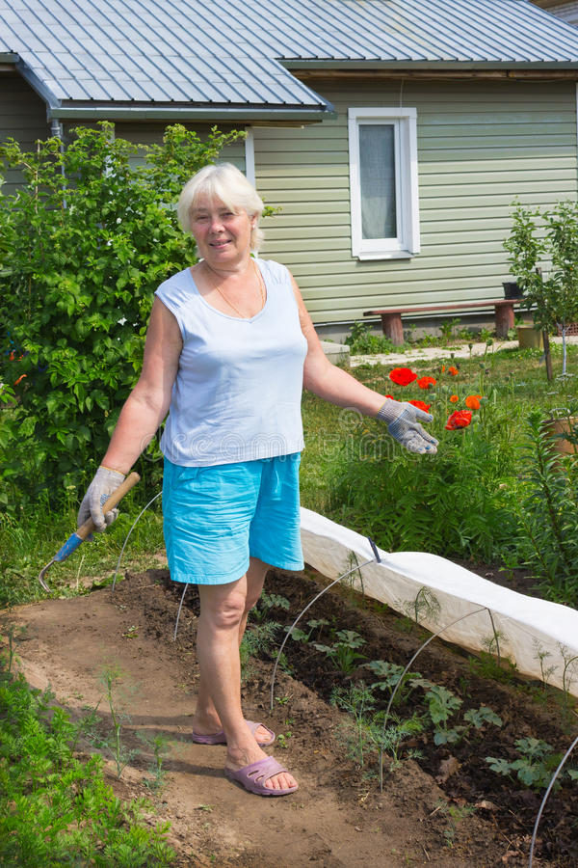
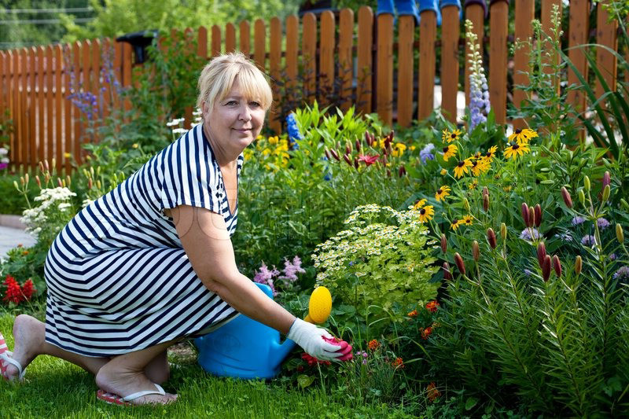
Для женщин в возрасте, как считают исследователи, наилучшей формой физической активности является садоводство. Британские ученые утверждают, что оно даже полезнее самых «крутых» и «продвинутых» фитнес-программ.
Проработав всего 50 минут на огороде, пожилой человек значительно улучшает свое здоровье.
Согласно проведенным исследованиям, у женщин за семь недель труда на даче уменьшается вес, талия становится тоньше, улучшаются когнитивные и психологические показатели.

Slide 4
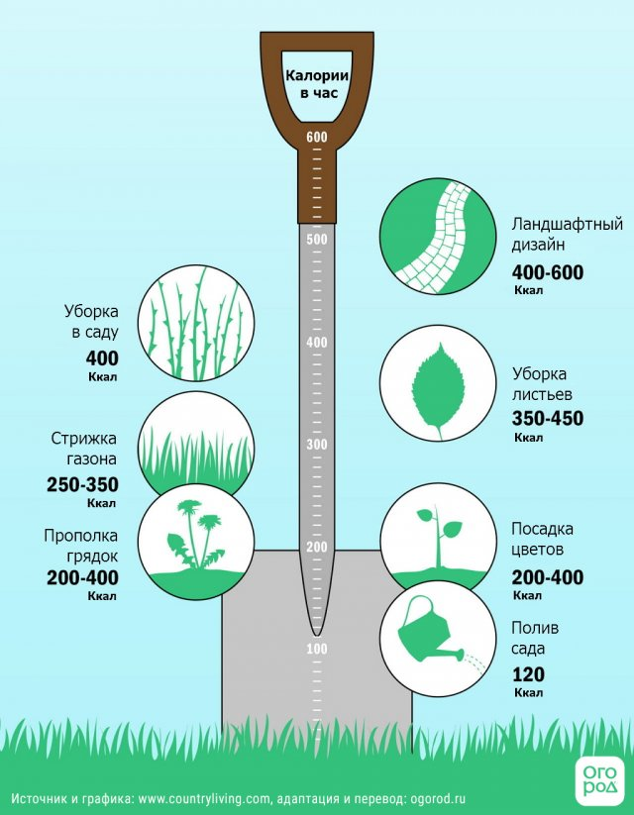
Сколько килокалорий сжигается за 1 час работы на даче

Slide 5
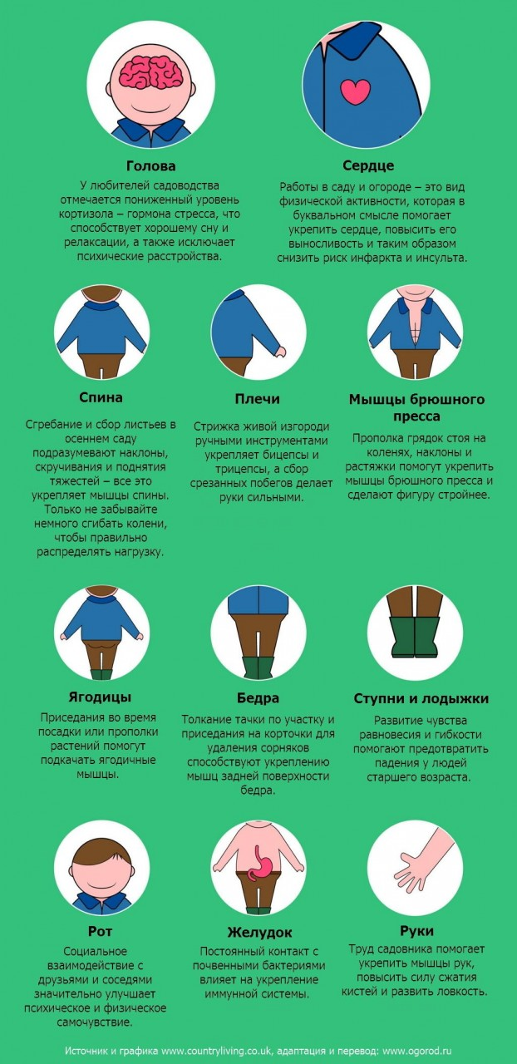
Как влияет занятие садоводством на…
… желудок
Регулярно "встречаясь" с бактериями при обработке почвы, вы тренируете иммунную систему и регулируете работу желудка.
… сердце
Садоводческая работа помогает в укреплении сердечной мышцы, а также повышает общую выносливость организма. Все это, в свою очередь, снижает риск сердечного приступа и инсульта.
… мышцы
Работая в саду, вы задействуете практически все мышцы тела, особенно спины, рук, брюшного пресса, ягодиц и бедер. Крепкие и подтянутые мышцы улучшают осанку и могут защитить организм от травм и многих проблем со здоровьем в будущем.
… баланс и гибкость
Регулярные работы на участке укрепляют мышцы лодыжек и ступней, а это улучшает равновесие и гибкость. Согласитесь, в этой жизни очень важно крепко стоять на ногах. Причем, как в прямом, так и в переносном смысле.

Slide 6
Как превратить огород для пожилых людей в источник удовольствия
Работайте, по возможности, сидя! Определенные виды садовых работ пожилой человек может выполнять сидя или стоя на коленях, но не на «голой» земле, а на перевернутой вверх «тормашками» скамеечке.
Замените старые садовые шланги на новые, облегченные, чтобы пожилой человек мог без особого труда поливать огород.
Не пытайтесь сделать все за один день. «Великодушно» позволяйте себе отдыхать, не работайте «на износ», помните: «тише едешь, дальше будешь». В жару не следует делать тяжелые работы, а если погода еще и влажная, устройте себе «выходной день». После обеда выйдете в огород и «поваляйтесь» в тени на свежем воздухе. Не забывайте любоваться цветами, слушать птиц, приятную музыку, шелест листьев или просто тишину. Утром и вечером делайте гимнастику на свежем воздухе, при этом следите за дыханием.
Обратите внимание на садовый инвентарь. Проведите «ревизию» используемого инвентаря. Откажитесь от больших и тяжелых ведер и леек. Приобретите легкие и удобные, чтобы пожилой человек не напрягался, поливая огород. Купите маленькую скамеечку, на которую можно присесть, пропалывая огород. Не забудьте про садовую тележку для перевоза тяжестей на любые расстояния.
Из года в год старайтесь так планировать садовые работы, чтобы их количество постепенно уменьшалось, и выполнять их мог даже очень пожилой садовод (например, однолетние растения замените на многолетние и кустарники). «Модернизируйте» огород – сделайте овощные грядки высокими и компактными, тогда вам не придется постоянно «в пояс» кланяться.

Slide 7
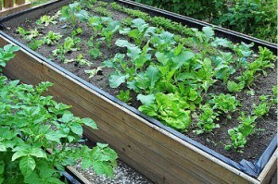
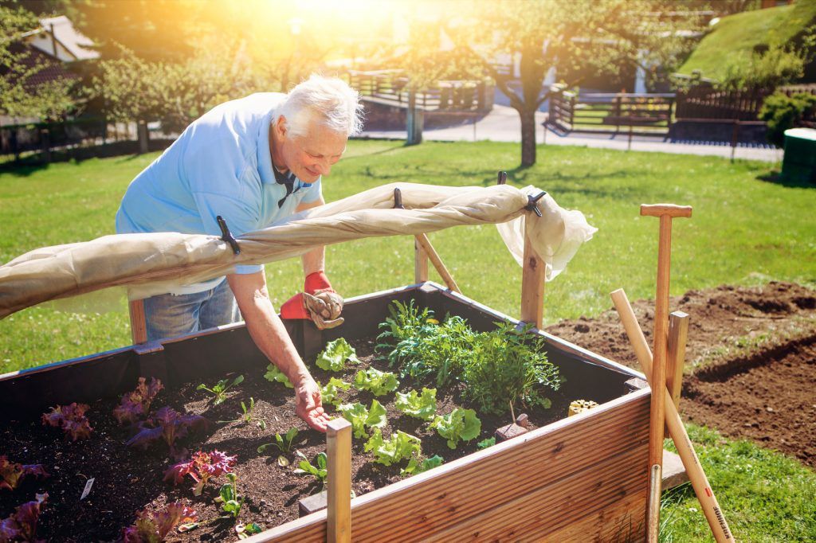
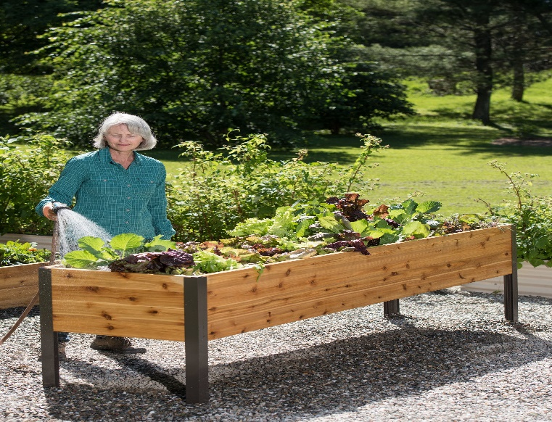
Работайте без наклонов.
Пожилой человек должен стараться, обихаживая огород, как можно меньше наклоняться, поэтому для работы используйте инструменты с длинными рукоятками.
Также существуют способы для значительного облегчения этой рутинной работы.
Один из них – это создание высоких грядок, на которых сможет работать даже пожилой человек, имеющий серьезные проблемы с позвоночником.

Slide 8
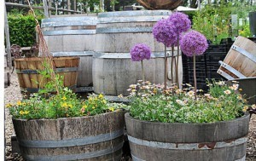
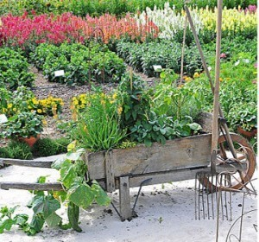
Пожилой садовод без особого труда сможет сделать такие грядки.
Процесс создания таких грядок позволит не на шутку «разгуляться» фантазии и воплотить в жизнь любые идеи. Самое главное: заполняйте их плодородной почвой и не забывайте обеспечивать сток лишней воды, чтобы земля не «закисала». Пожилой человек сможет сидя ухаживать за растениями, посаженными на ней. Можно использовать даже обыкновенные ящики – красиво оформленные, они украсят огород, террасы и газоны.

Slide 9
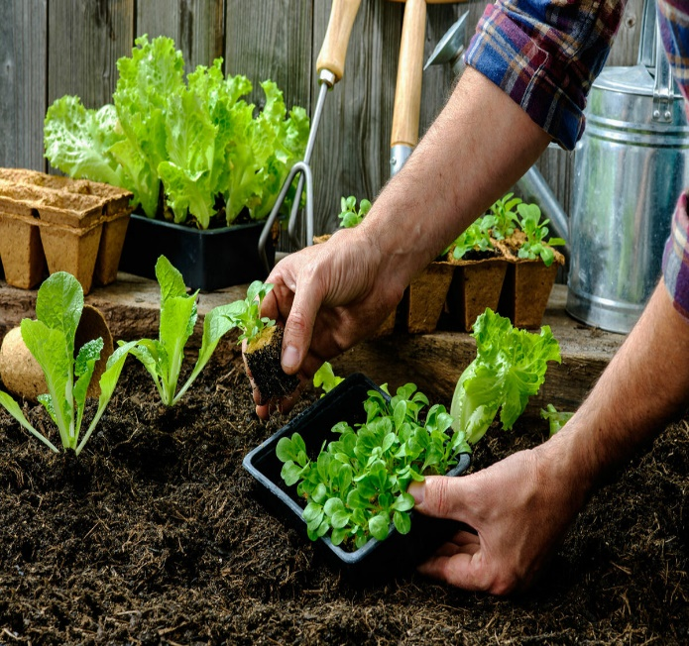
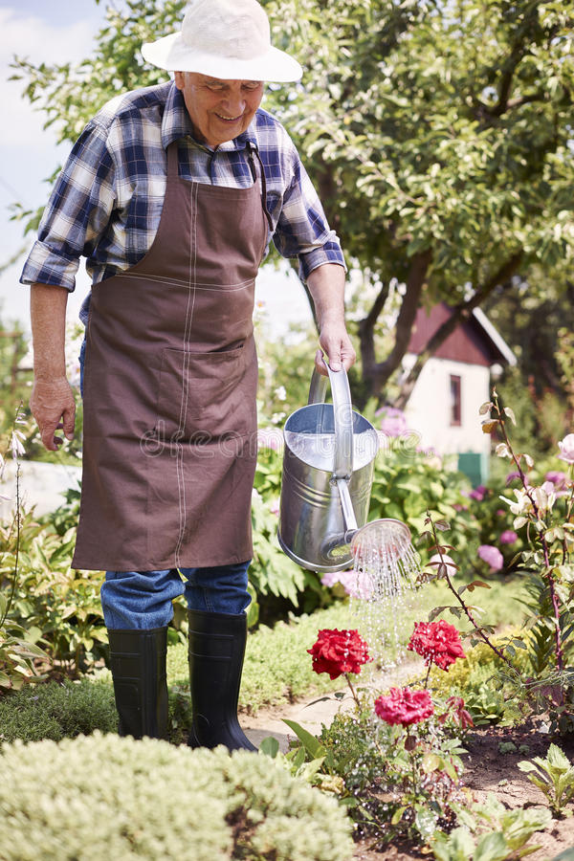
В начале лета дачные работы в самом разгаре
Июнь месяц активного ухода за культурными растениями на огороде. Растения нуждается в поливе, подкормке, прополке сорняков. Также в июне идёт борьба с вредителями и болезнями.
Главное в июне - позаботиться о растениях, они должны расти здоровыми, чтобы вы могли получить высокий урожай качественных плодов.

Slide 10
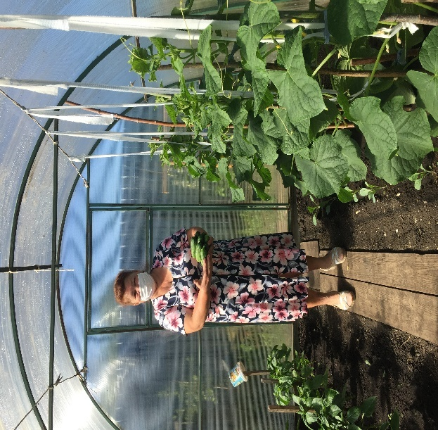
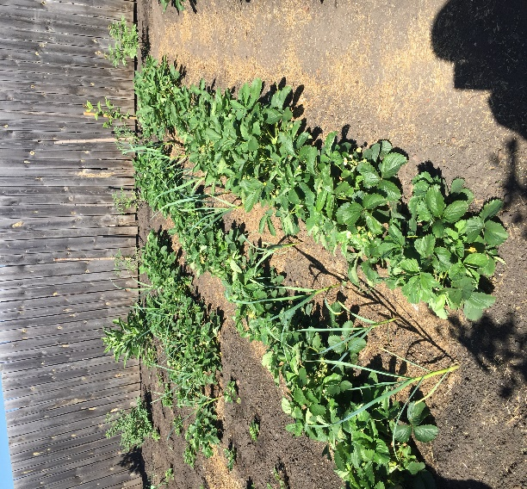
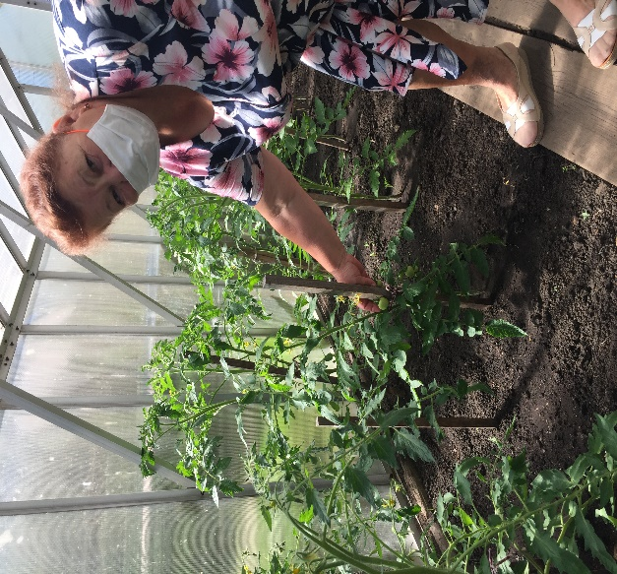
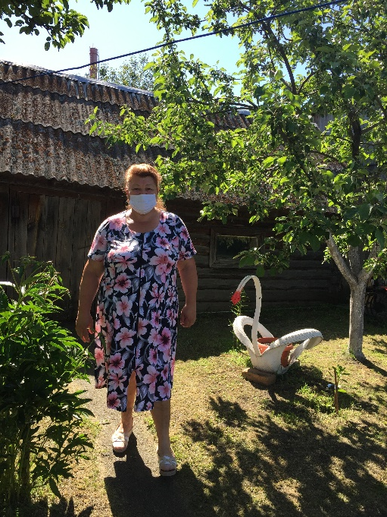
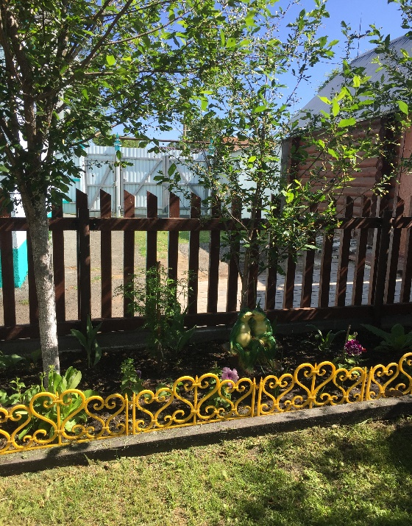
Я побывала на приусадебном участке у одной из слушательниц школы пожилого возраста.
Людмила Алексеевна с удовольствием показала свой приусадебный участок и поделилась своим многолетним опытом и секретами по уходу, обработке и удобрению растений на своем приусадебном участке.

Slide 11
СПАСИБО ЗА ВНИМАНИЕ

